Slide 1
Волонтерская деятельность студентов направления «Социальная работа» Института психологии
Северо-Восточного федерального университета им. М.К. Аммосова
Давыдова Валентина Яковлевна, доцент, руководитель образовательной программы
«социально-гуманитарное образование»

Slide 2
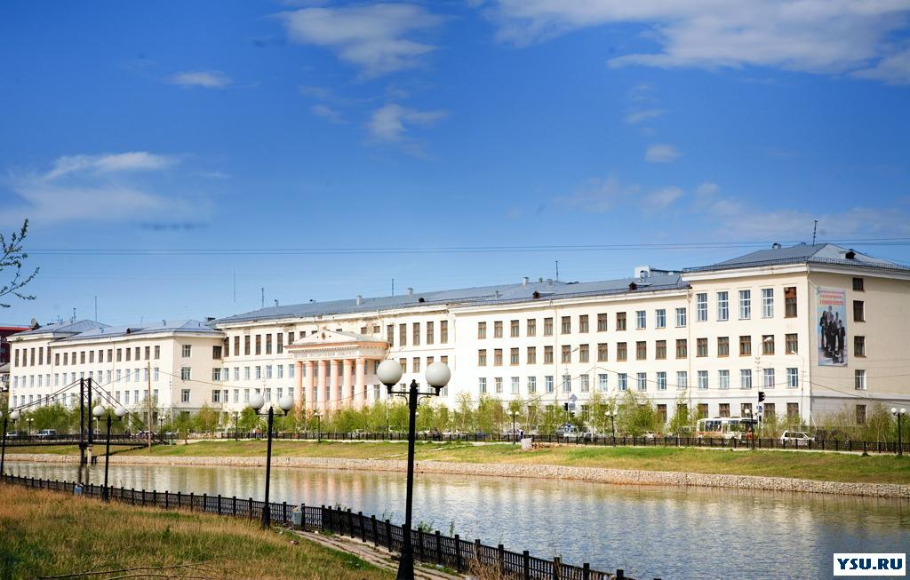
Notes:
2

Slide 3
Бакалавриат, направление «Социальная работа», профиль «Психосоциальная работа с населением» ПК-9 «Способен к подготовке и организации мероприятий по привлечению ресурсов организаций, общественных объединений, добровольческих (волонтерских) организаций и частных лиц к реализации социального обслуживания граждан»

Slide 4
Волонтерство – это деятельность, совершаемая добровольно на благо общества или отдельных социальных групп, без расчета на вознаграждение.

Slide 5
Направление подготовки
«Социальная работа»
Всего - 173 студента
64 - очное обучение
109 – заочное обучение

Slide 6
Магистерские программы по социальной работе:
«Социальная и психологическая помощь семье»,
«Социально-психологические основы здоровья и активного долголетия»
Руководитель: кандидат психологических наук, доцент Старостина Любовь Дмитриевна

Slide 8
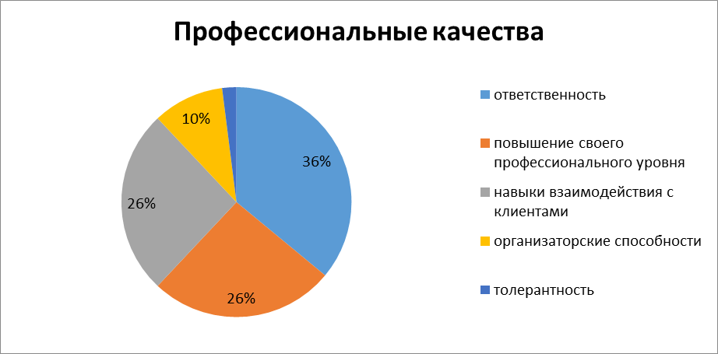

Slide 9
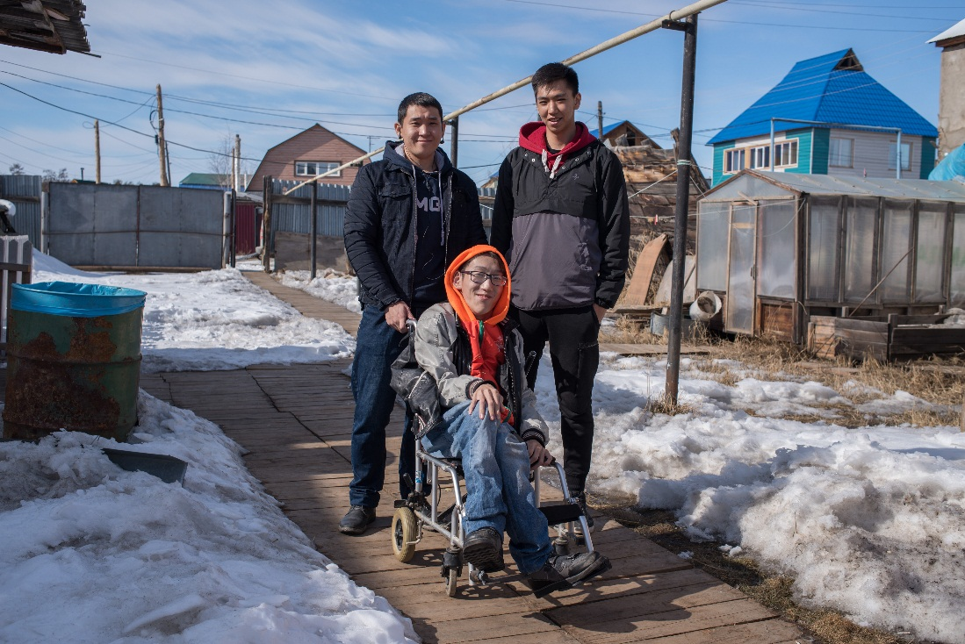
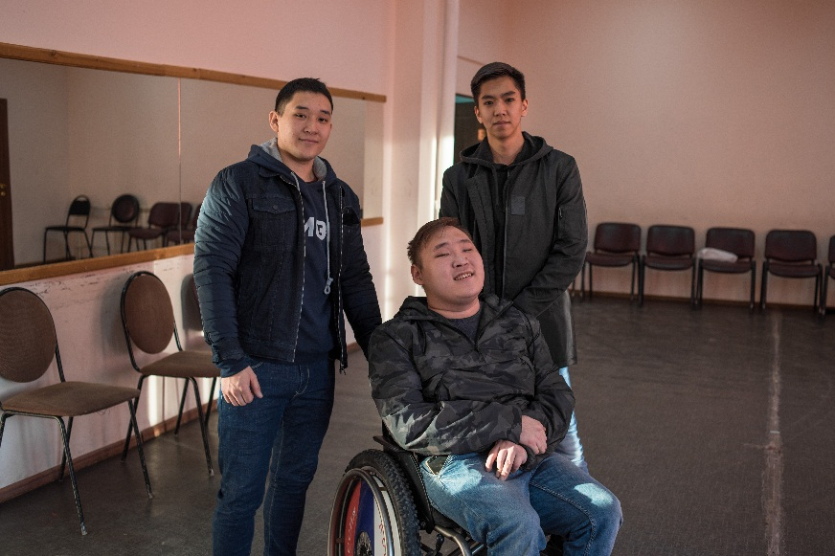
Волонтерская деятельность студентов направления «социальная работа»: движение «Альянс»
http://news.ykt.ru/article/71759

Slide 10
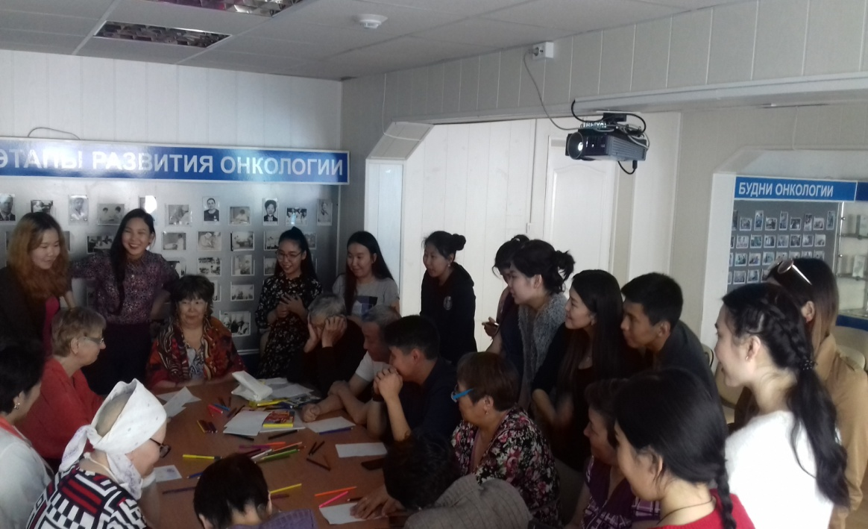
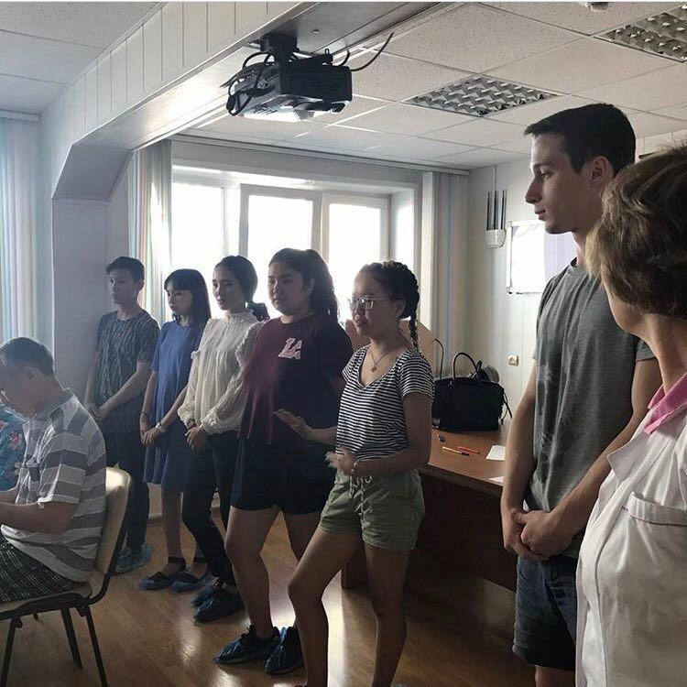
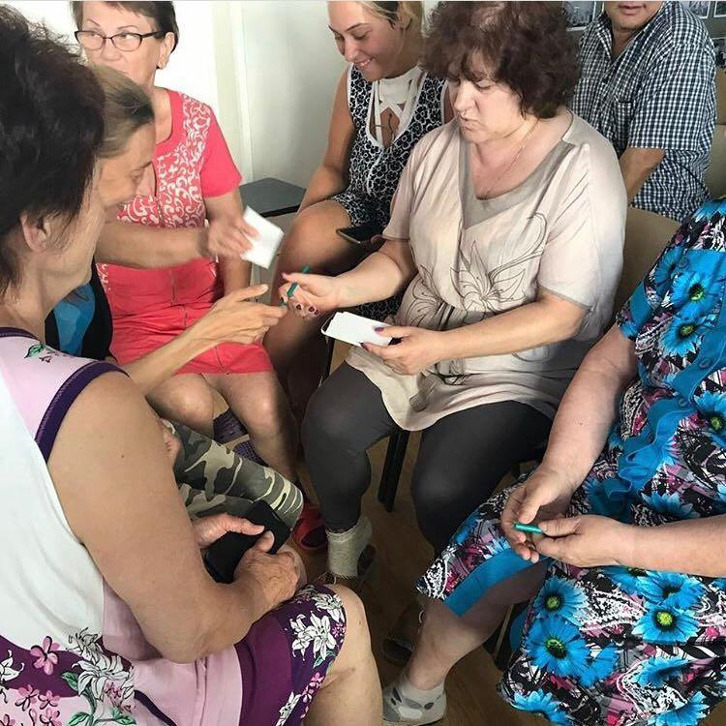
Волонтерский Отряд «СОВА» в городском онкологическом диспансере, студенты проводят игры, викторины, собрали книги для пациентов.

Slide 11
Фестиваль «Талант без границ» по гранту Окружной администрации города Якутска «Народный бюджет»

Slide 12
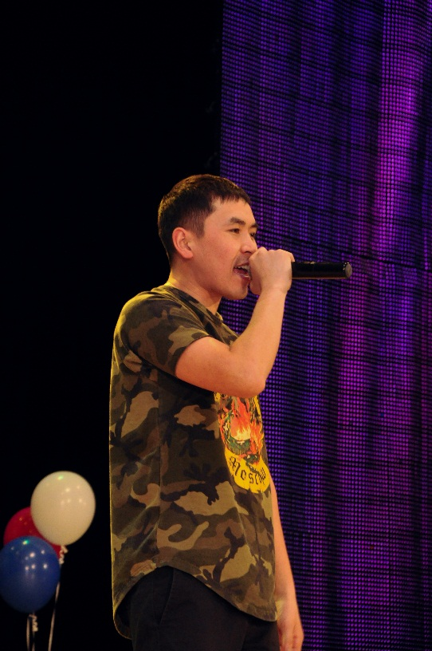
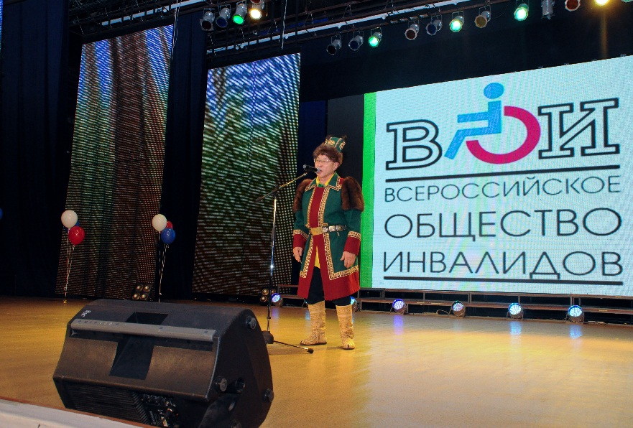
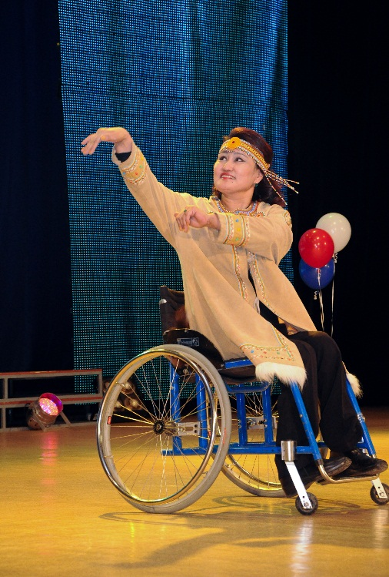
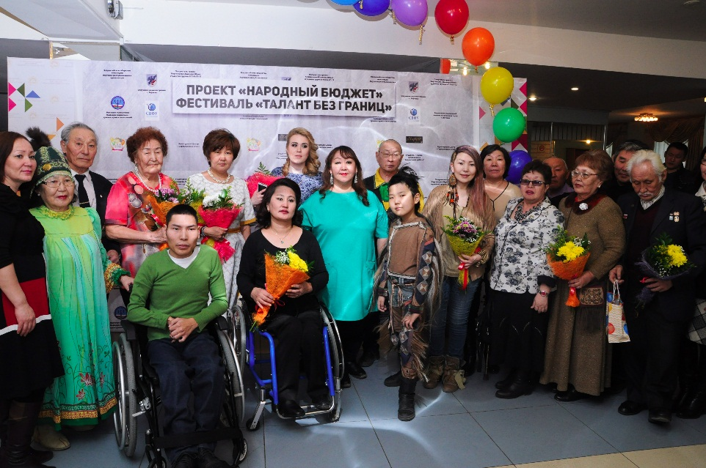
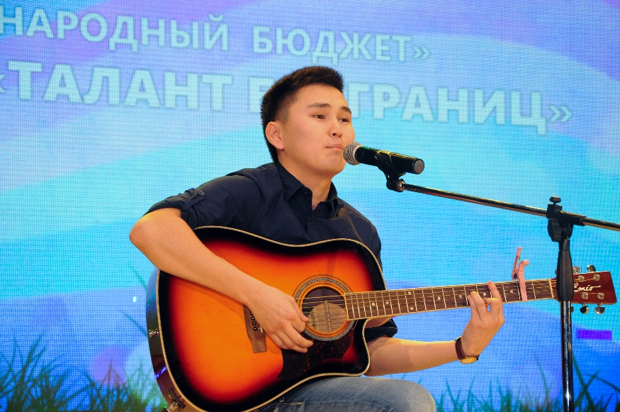
Фестиваль «Талант без границ 2016»

Slide 13
Татьянин день в КЦ СВФУ, грамотой Ректора СВФУ награждена Жданова Юлия

Slide 14
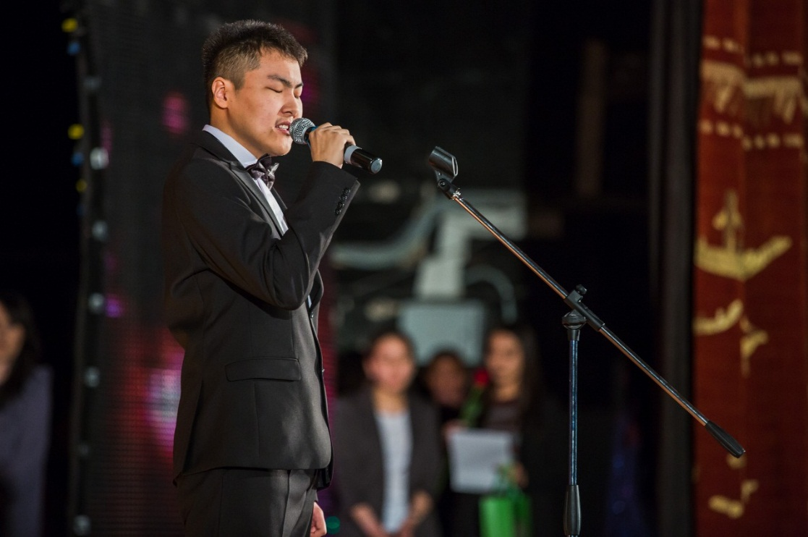
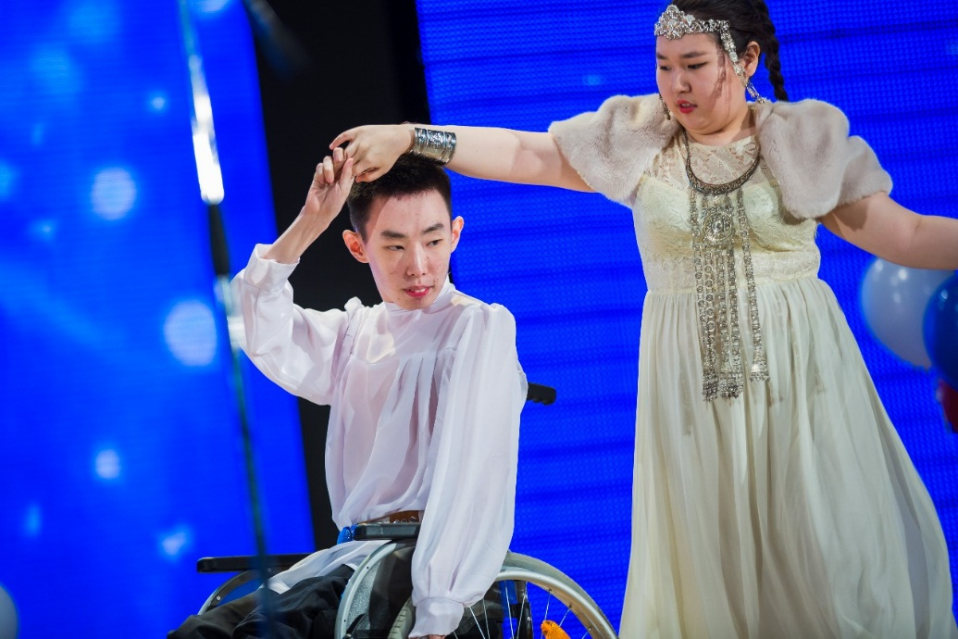
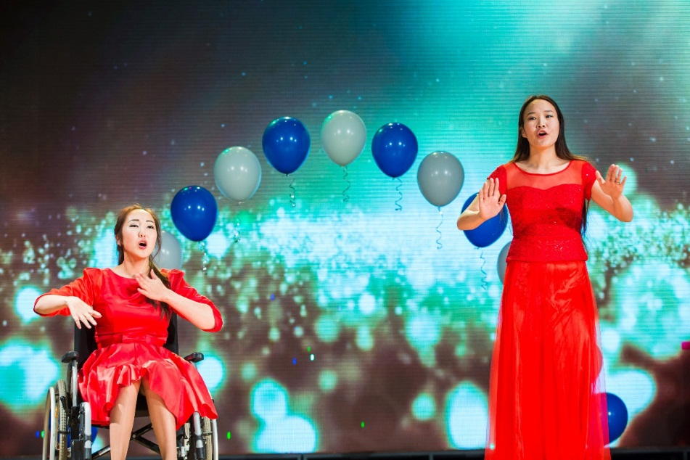
Фестиваль «Талант без границ 2018»

Slide 15
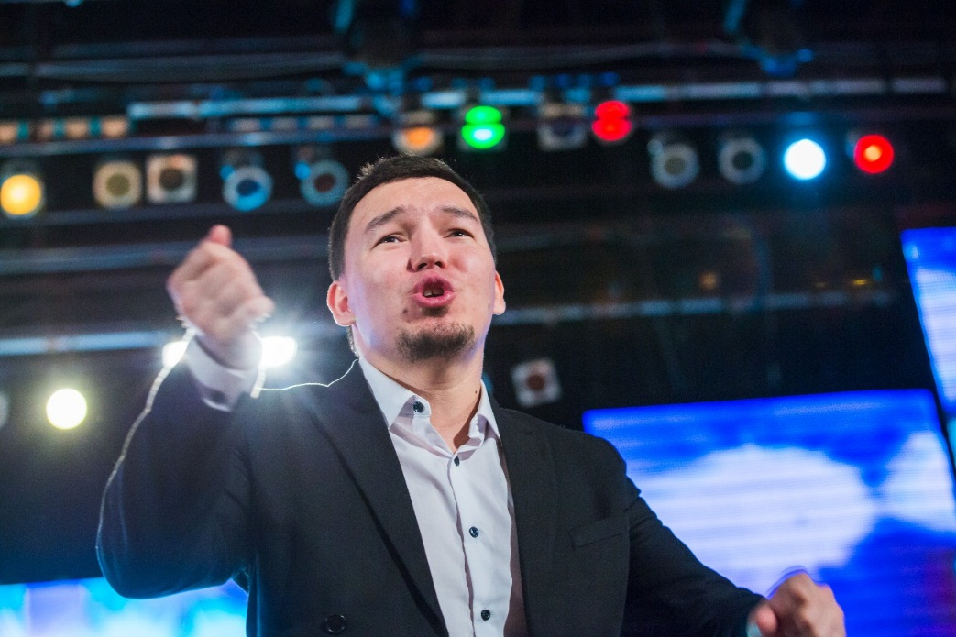
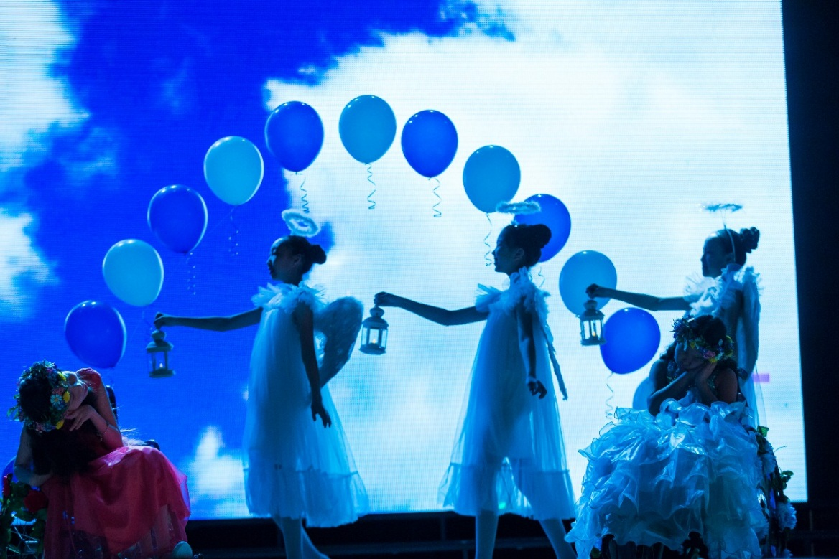
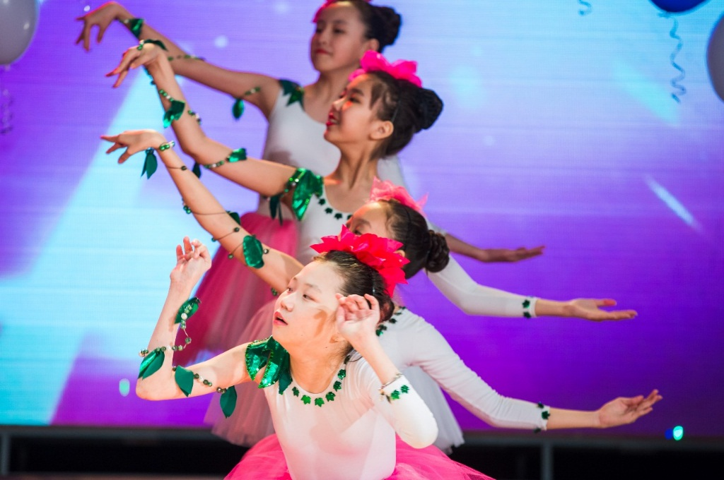

Slide 16
Акция «Твори добро» студенты собрали одежду, книжки, средства гигиены для Городского специализированного дома ребенка.

Slide 17
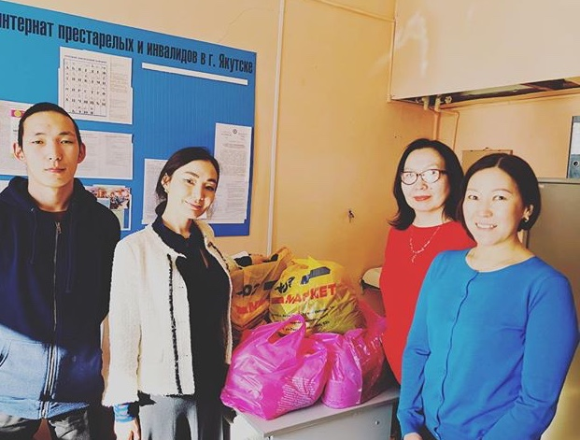
Акция «Твори добро» в Республиканском доме-интернате для престарелых и инвалидов им.Решетникова В.П.

Slide 18
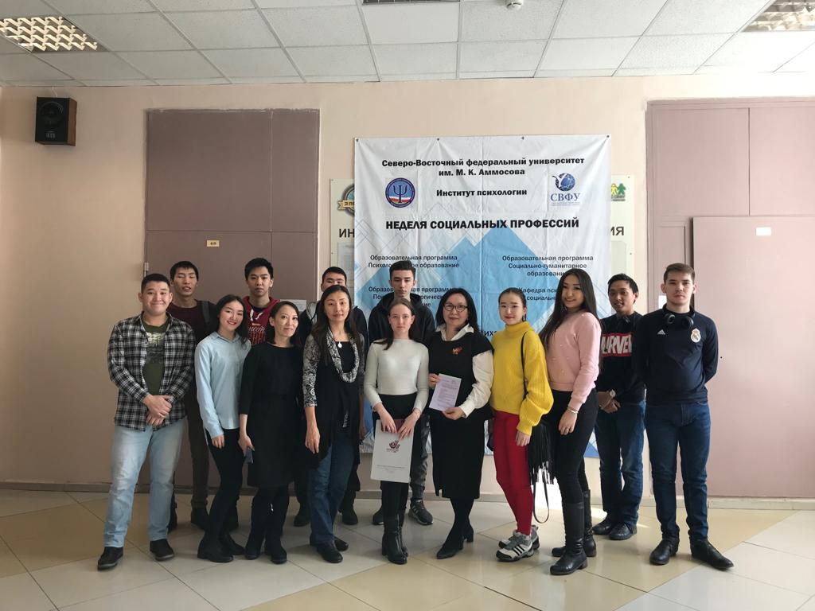
Традиционная «Неделя социальных профессий» в Институте психологии

Slide 19
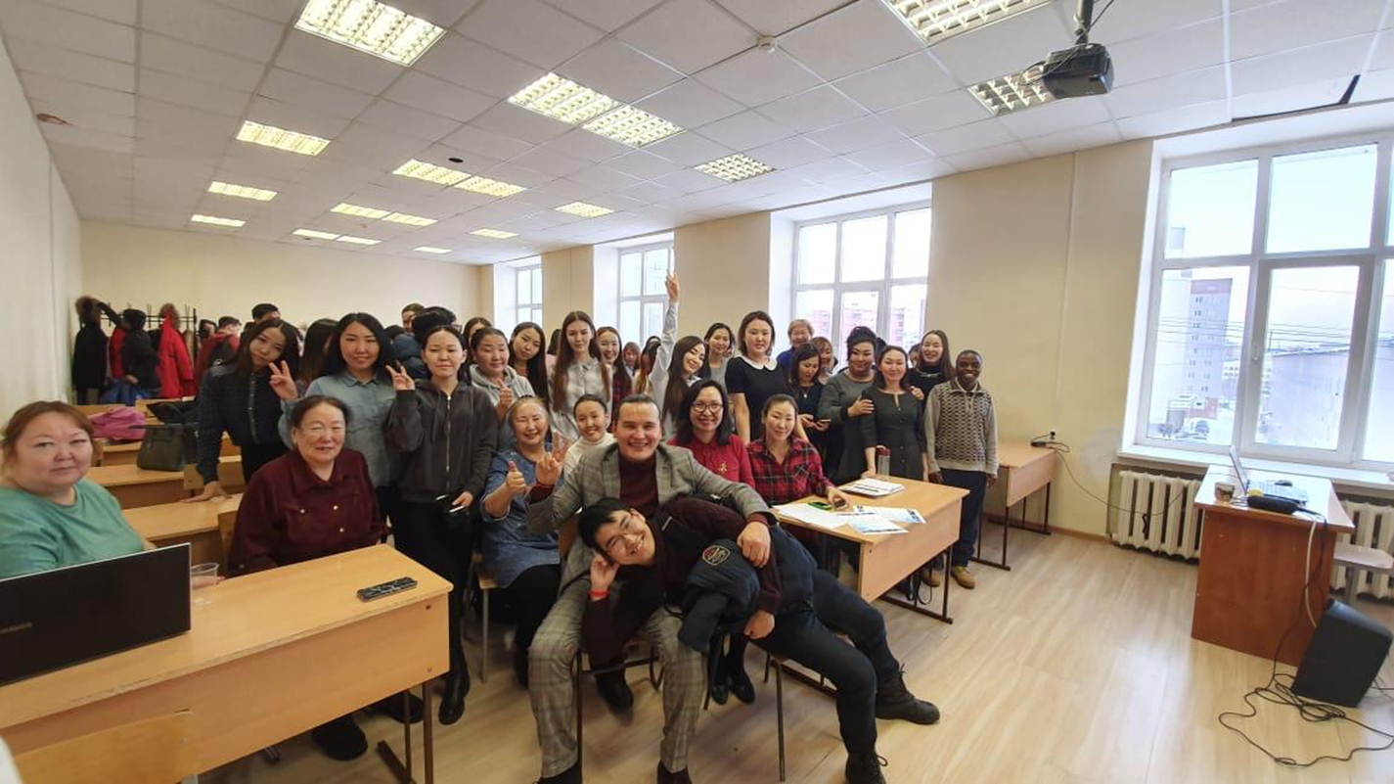
Смехотерапия на «Неделе социальных профессий» в Институте психологии

Slide 20
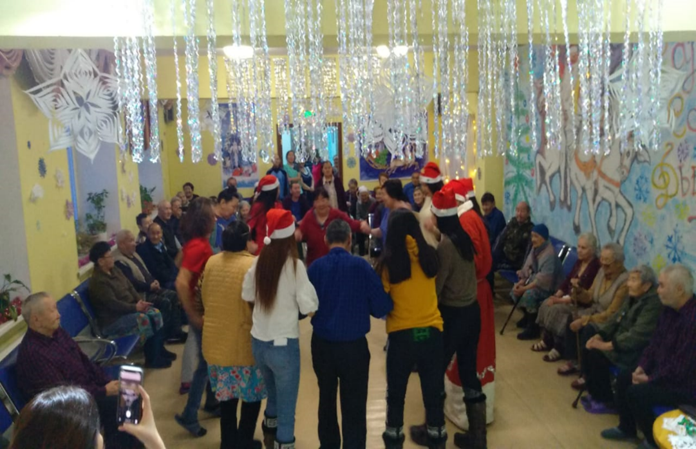
Проведение Новогоднего концерта и вручение подарков, пожилым и людям с инвалидностью в "Республиканском доме-интернате для престарелых и инвалидов имени Решетникова В.П."

Slide 21
Студенты подарили Республиканской специализированной (коррекционной) образовательной школе-интернату для детей сирот и детей оставшихся без попечения родителей бытовую кухонную технику для уроков СБО.

Slide 22
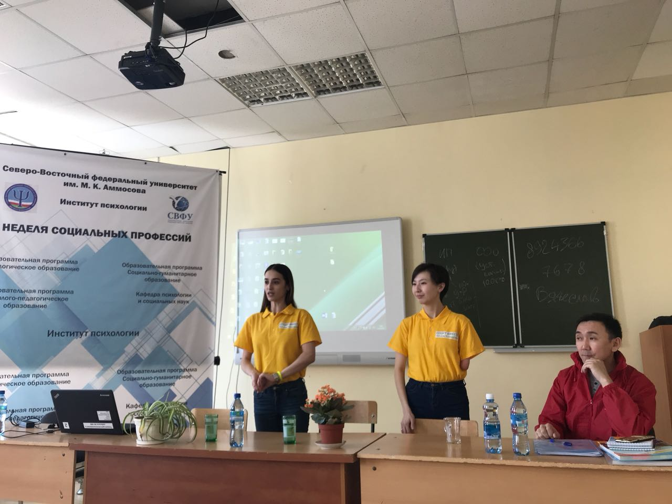
Неделя социальных профессий, встреча с представителями благотворительного фонда «Харысхал»

Slide 23
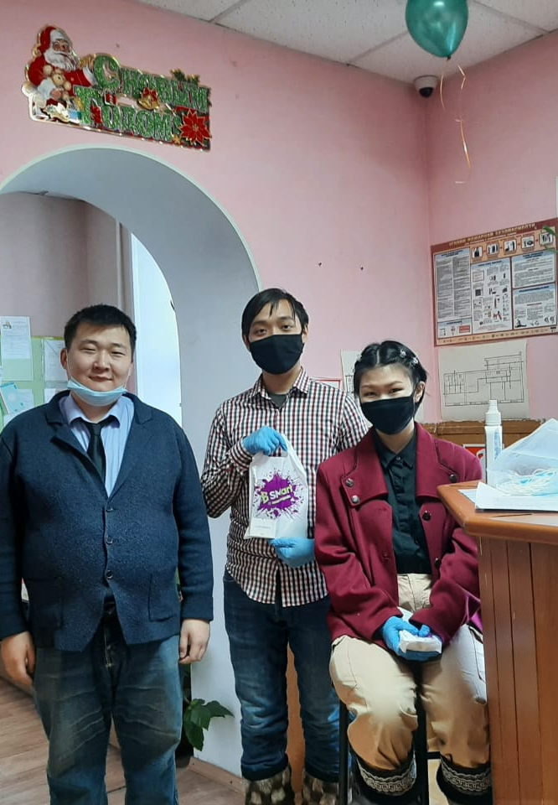
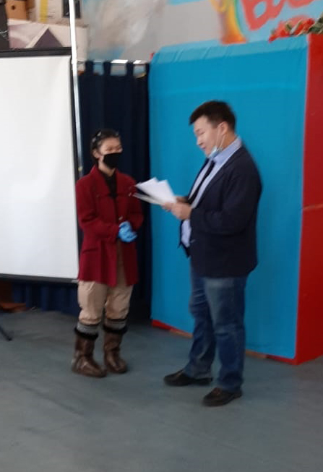
Помощь в организации и проведении открытия региональной общественной организации людей с инвалидностью «Феникс»
16.02.2021
Приняли участие студенты группы СР-17: Иванов Рустам и Павлова Аэлита.

Slide 24
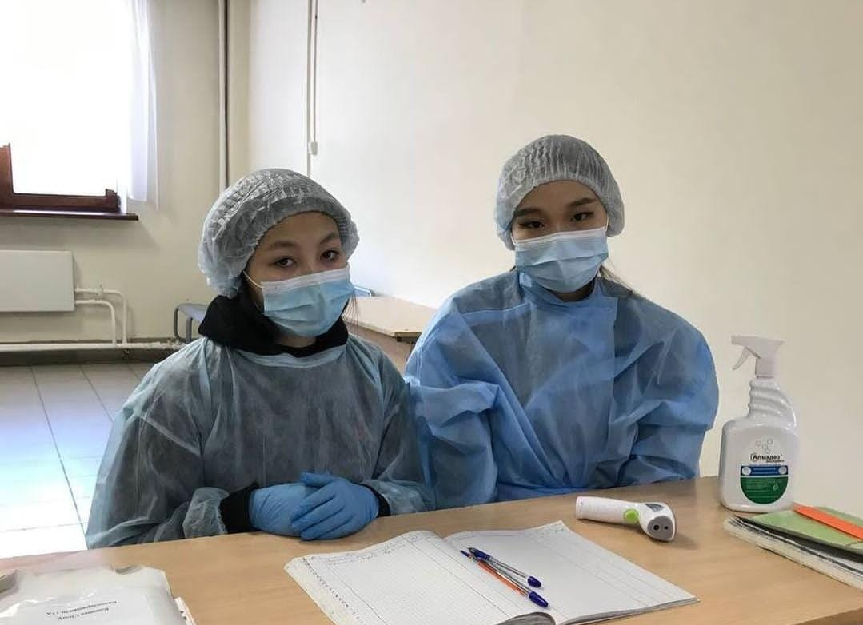
В период пандемии
В волонтерском Центре СВФУ, студенты измеряют температуру, при входе в клинику, доставляют еду студентам, которые находятся в изоляторах, в Колл-центре информируют студентов, где можно получить вакцину.

Slide 25
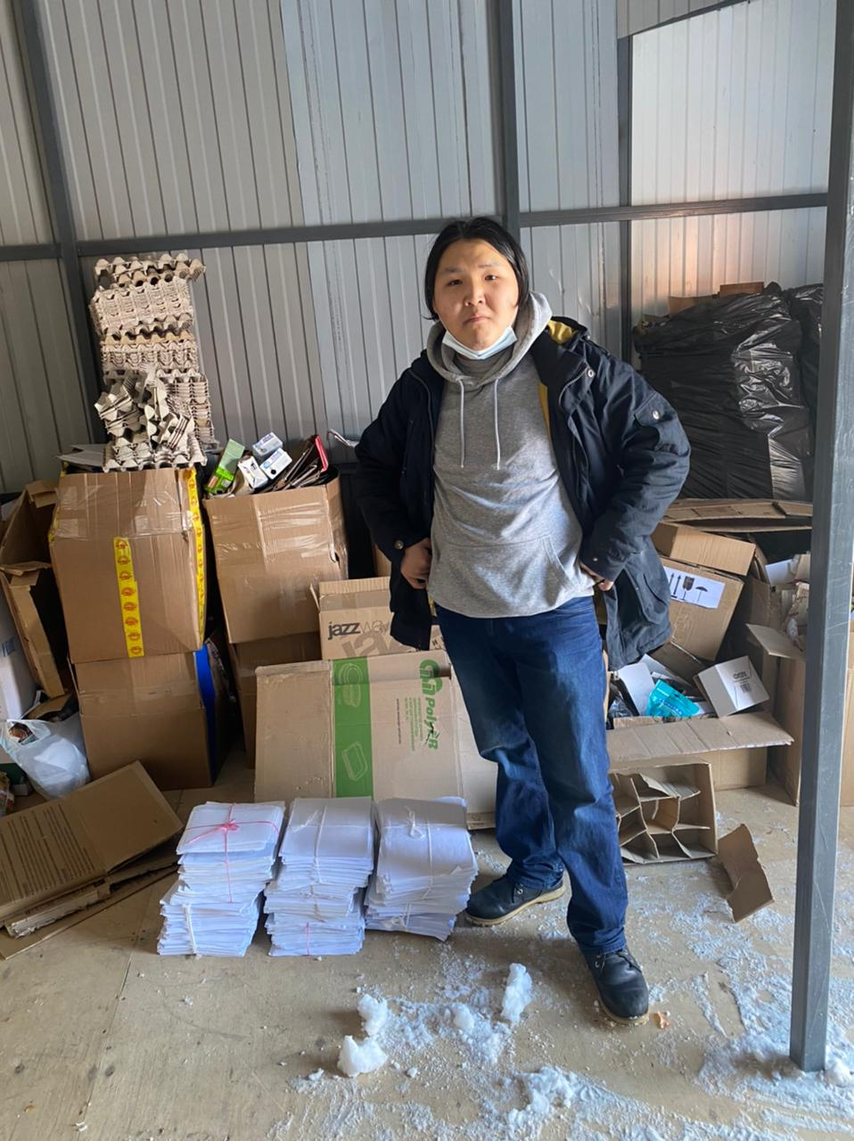
Проведение экологической акции: сдали на переработку бумагу А-4, собрали для вторичного использования пластиковые папки и файлы для студентов (на оформление отчетов по практике). Приняли участие студенты СР-18 и СР-19: Шелковникова В, Григорьев С., Алексеев А., Колодезникова Н., Александров Э.

Slide 26
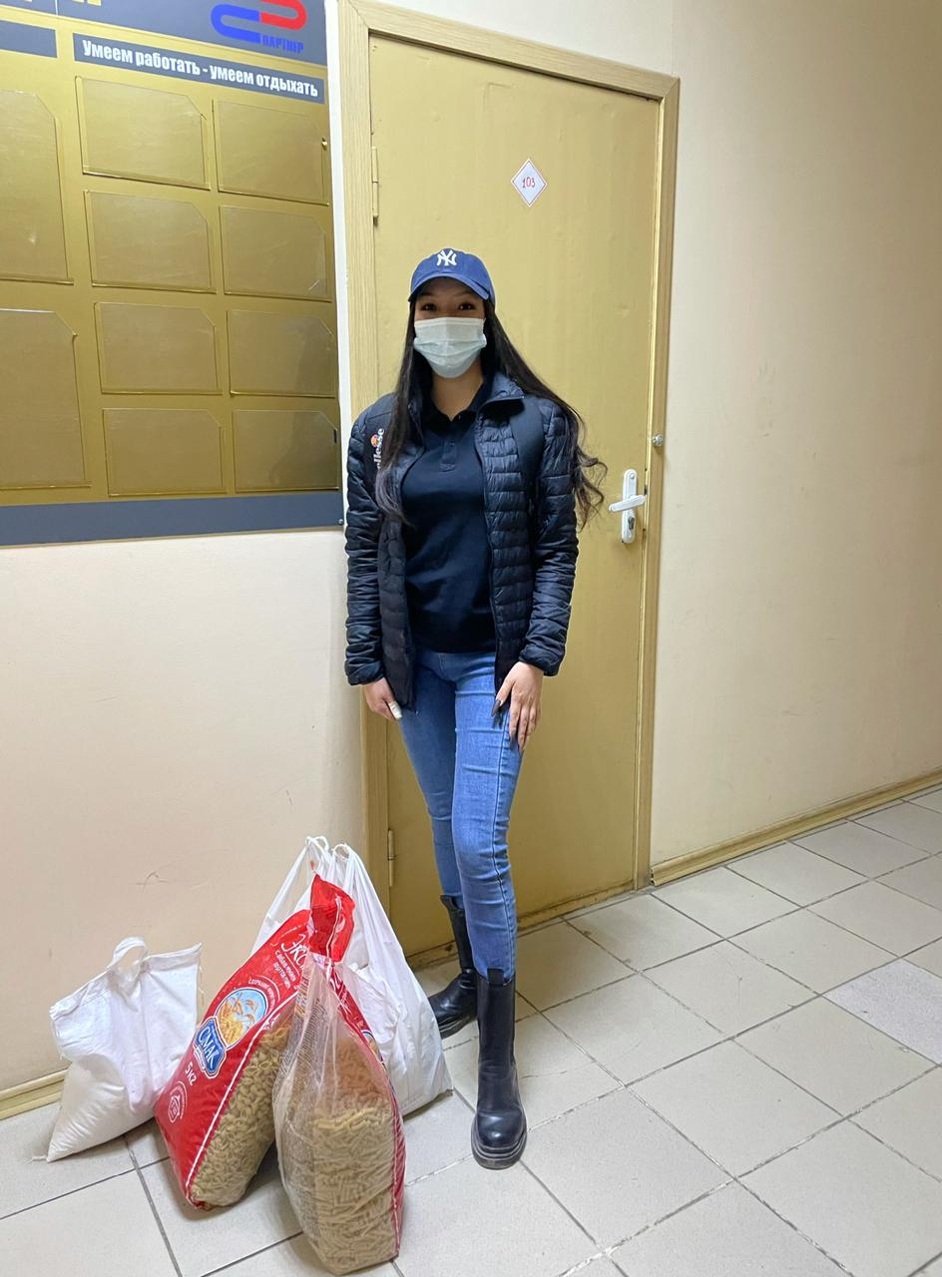
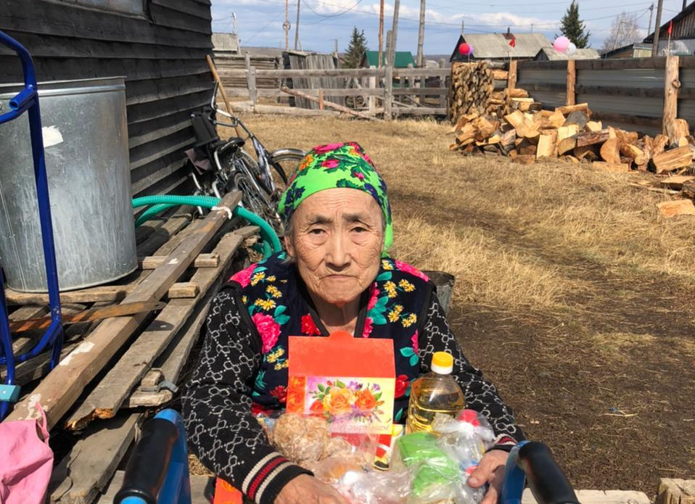
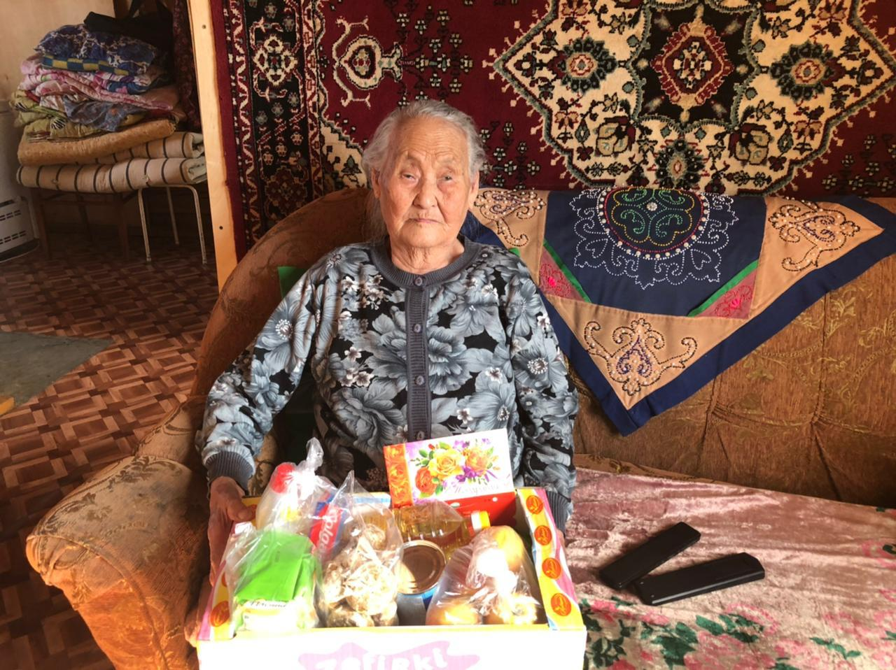
Поздравление ветеранов
Поздравление одиноко проживающих пожилых людей с днем Победы, вручение подарков в Чурапчинском улусе.
Ольга Собакина, группа СР-18

Slide 27
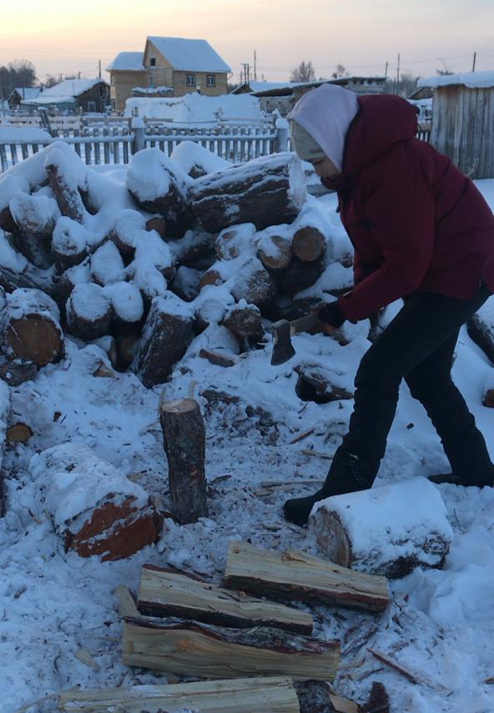
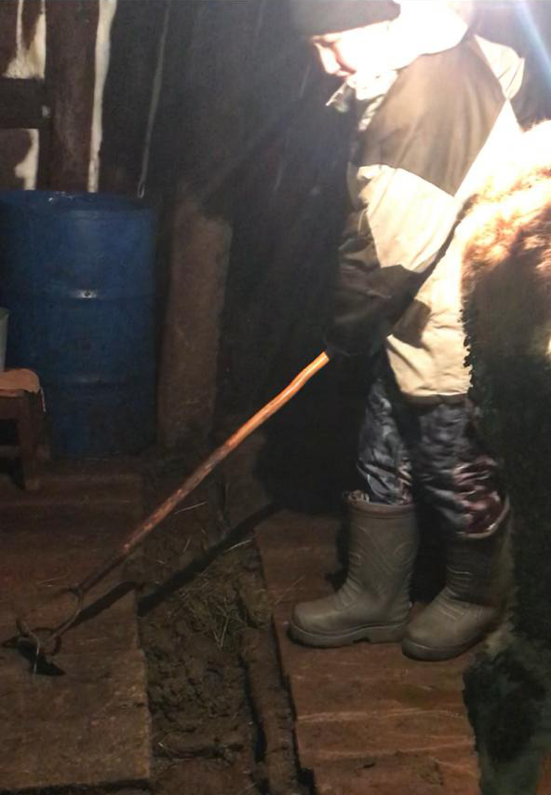
Помощь одиноким пожилым людям в период дистанционного обучения. Студенты кололи дрова, помогали доить коров, убирали хотоны, выявляли одиноких пожилых людей, которым необходимы были продукты питания, лекарства и другая помощь.

Slide 28
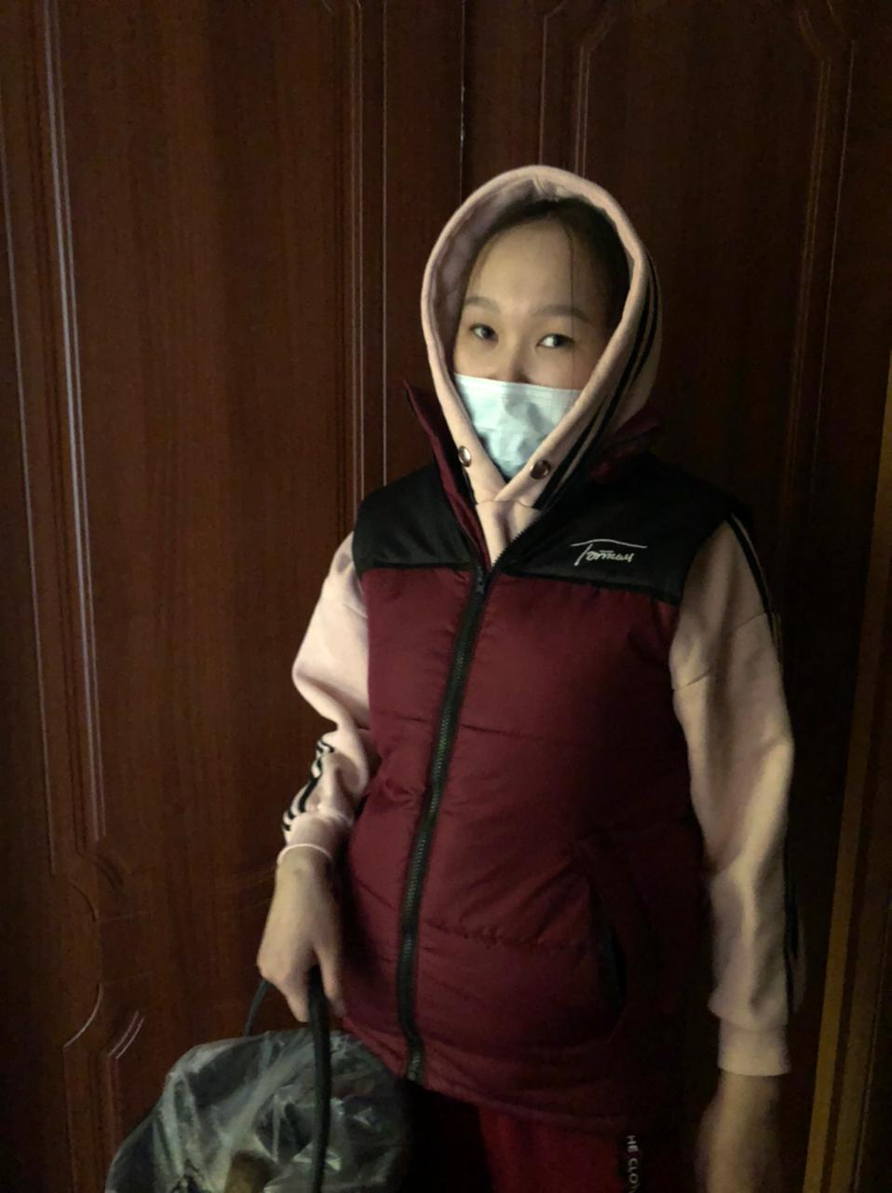
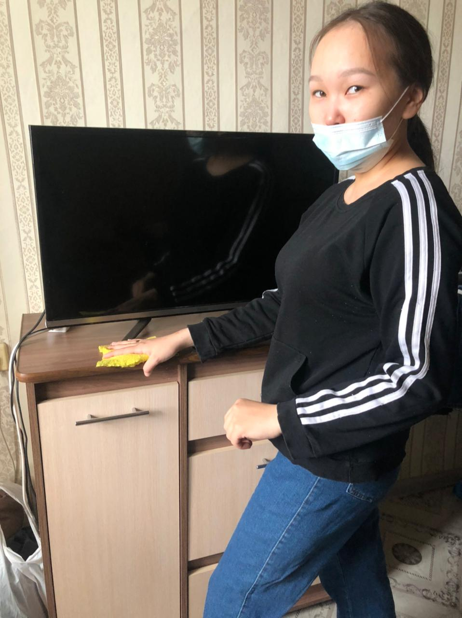
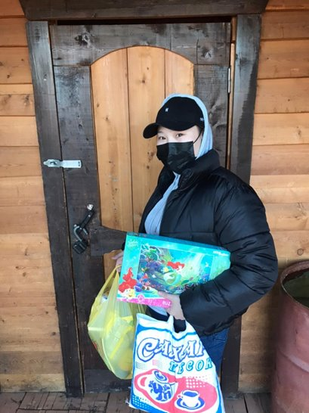
Таким видом помощи традиционно занимаются Алексеева А., Собакина О., и др. студенты к ним присоединились первокурсники Полятинская Н., и др. (Горный р-н, Кобяйский р-н)

Slide 29
Алексеева Алгыстана студентка группы ИП-БА-СР-18, помощь ветеранам войны и труда

Slide 30
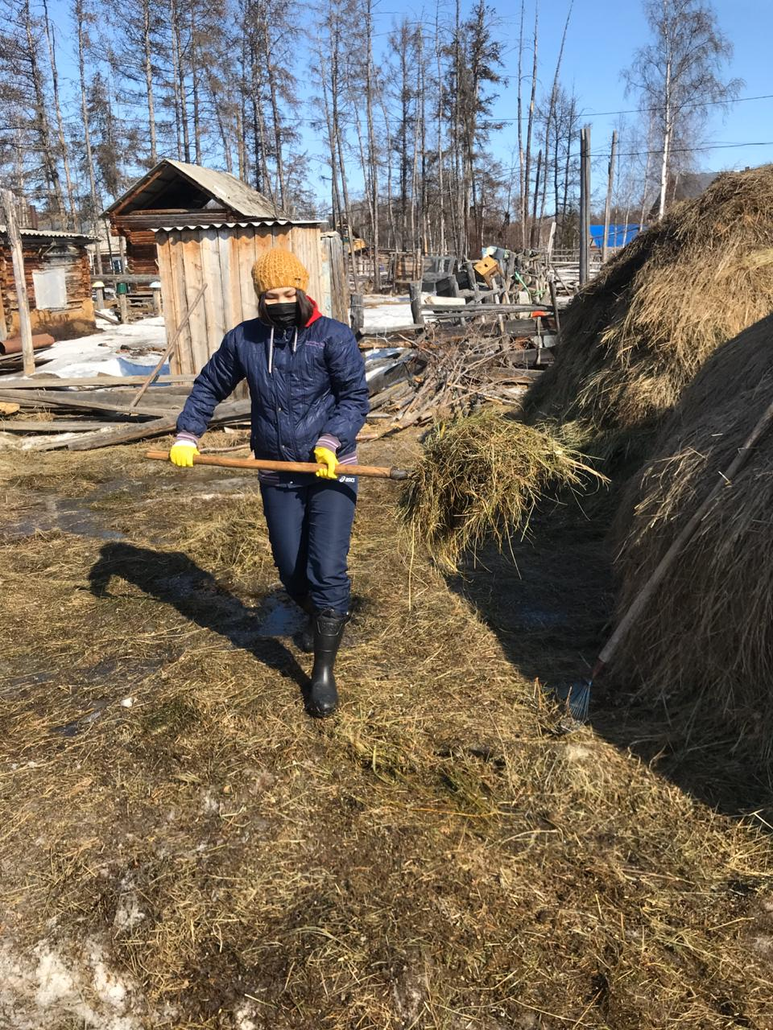
Скоро День Победы!

Slide 31
Акция «читая квартира» и «чистый двор» была проведена активистами отряда, во время дистанционного обучения, в марте и апреле 2020 г. В мае помогали ветеранам войны и труда в районах.

Slide 32
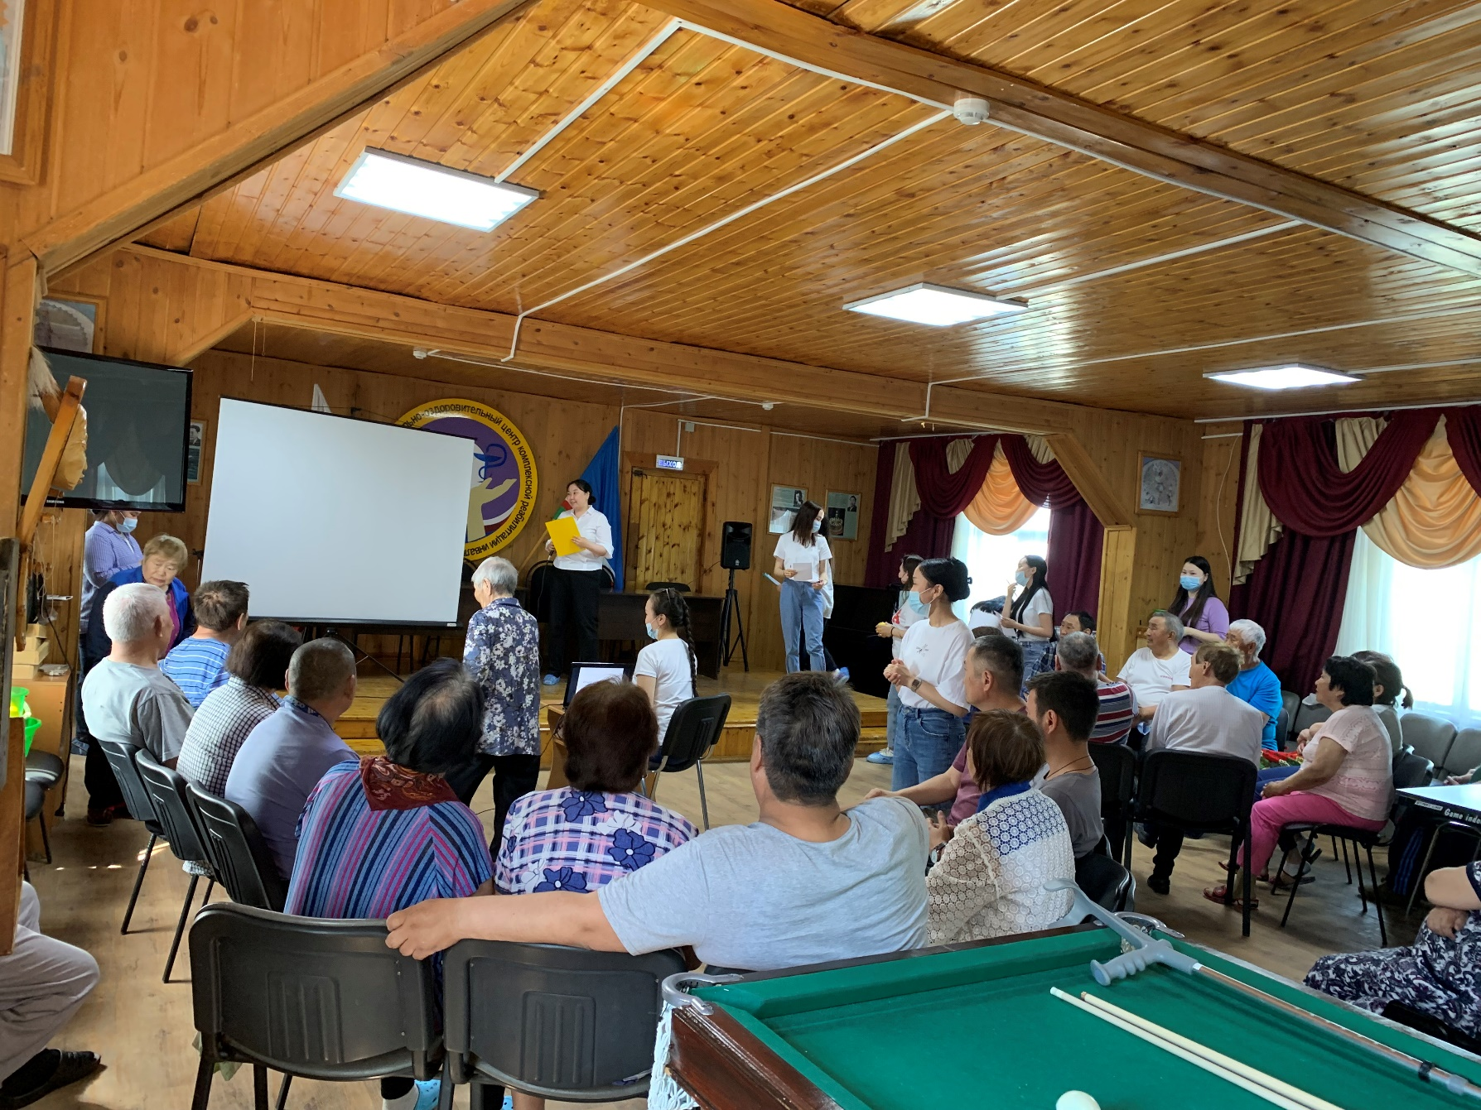
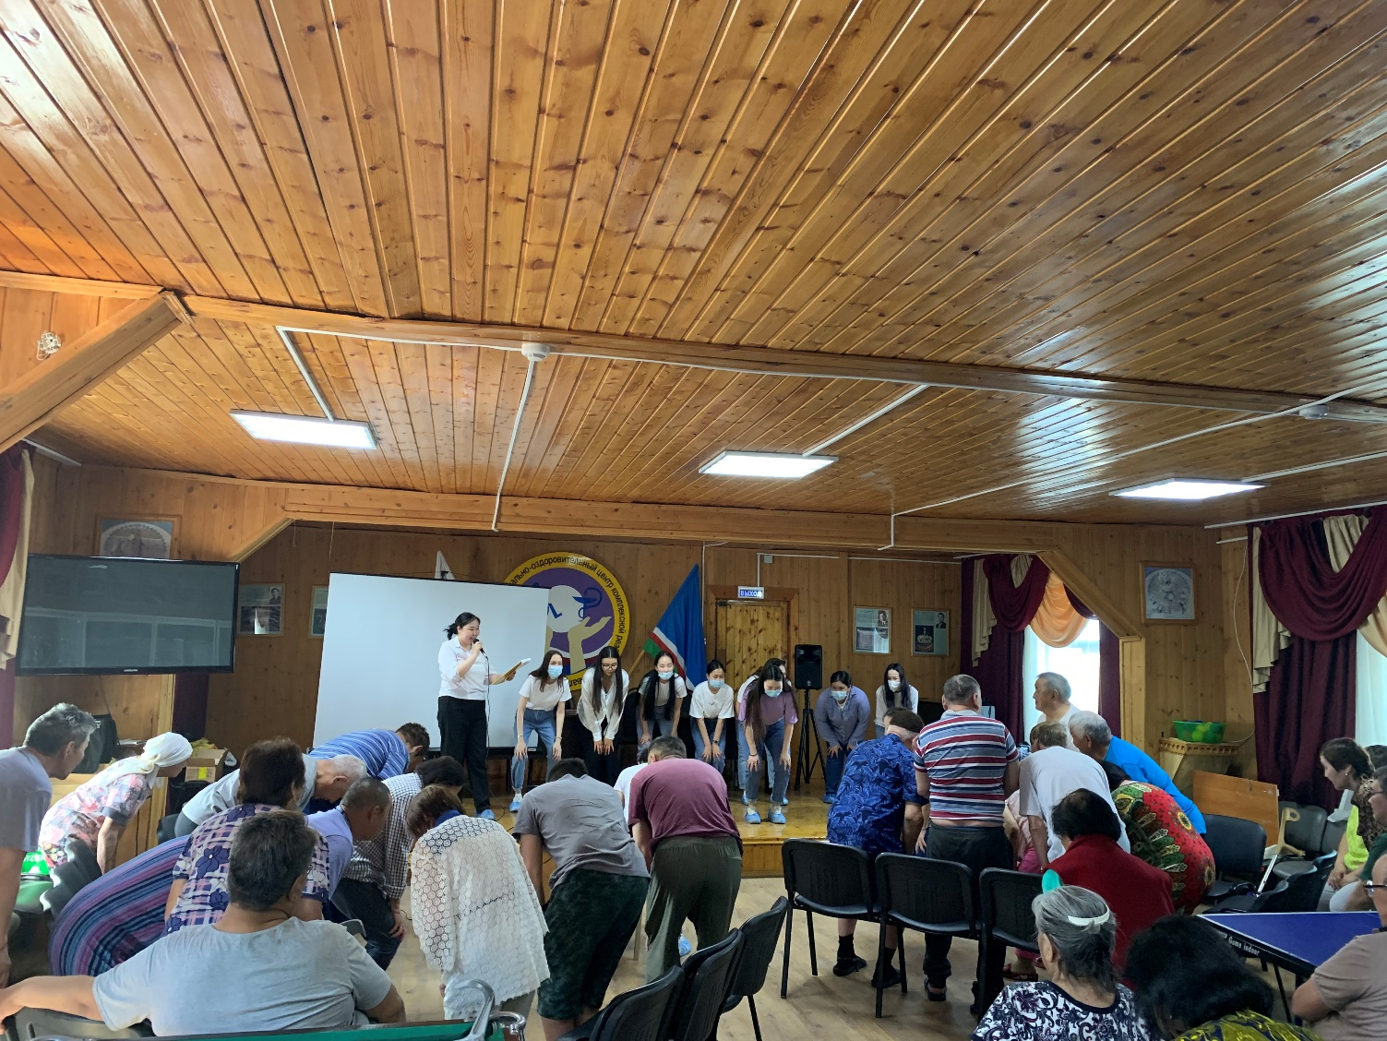
Досуговое мероприятие в Республиканском социально-оздоровительном центре комплексной реабилитации инвалидов

Slide 33
Спасибо за внимание!

